Slide 1
天然橡胶多头长周期投资策略

Slide 2
目录
一 |  | 沪胶历史价格走势
二 |  | 天胶供需格局
三 |  | 天胶投资策略
四 |  | 风险点

Slide 3
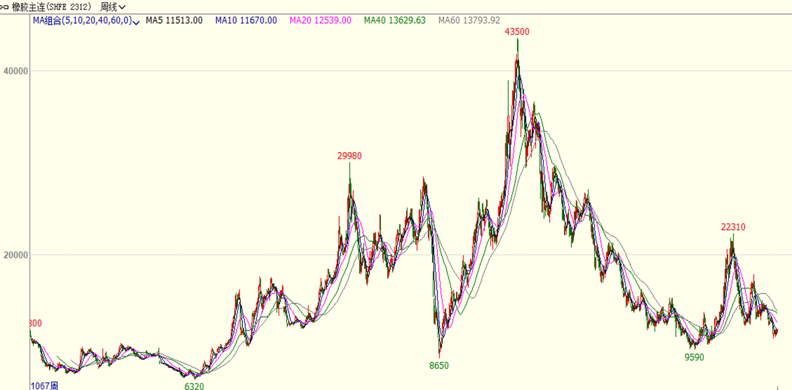
一、沪胶历史价格走势
图1：沪胶主力合约走势图
中国汽车销量跃居全球第一
国内通胀压力趋紧，欧债危机升级
东南亚主产国洪涝灾害；青岛保税区库存降至5年低点；合成胶暴涨
泰国抛储
97年亚洲金融危机，国内需求不旺，经济运行困难
欧债危机蔓延
美国次贷危机爆发
全球各国出台大规模经济刺激方案
数据来源：文华财经

Slide 4
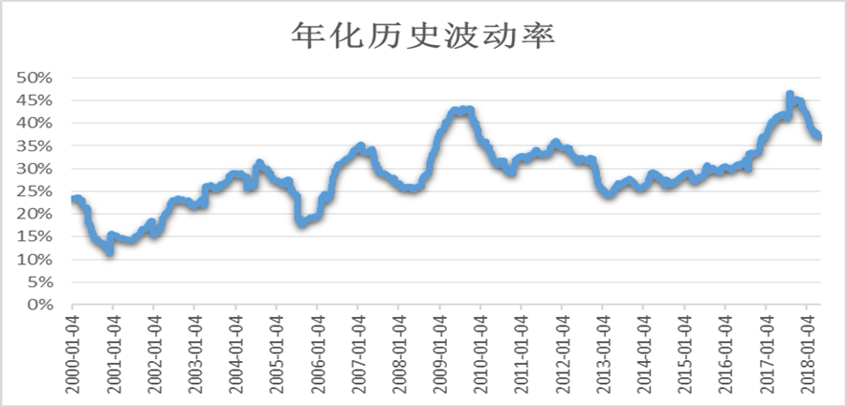
橡胶目前是否处于历史底部？
图2：沪胶历史波动率
平均 | 16147.02574
标准误差 | 101.1179024
中位数 | 14362.5
众数 | 9000
标准差 | 7102.767922
方差 | 50449312.16
峰度 | 0.451781206
偏度 | 0.894450104
区域 | 36500
最小值 | 6360
最大值 | 42860
求和 | 79669425
观测数 | 4934
置信度(95.0%) | 198.2360861
数据来源：文华财经
从1998年至今，历经20年，沪胶价格走势大致可分成三个时期：
1998-2001年底（震荡走低）
2002-2011年初（震荡上涨）：沪胶主力从6320元/吨到最高43500元/吨，涨幅高达588%。
2011年初-至今（长期下跌）：在过去7年间，沪胶主力从43500元/吨下跌至当前的11605元/吨，跌幅73%。
若以2008年低点8650元/吨到历史最高点43500元/吨计算，沪胶目前处于（11605-8650）/（43500-8650）=8.48%，即历史区间的相对底部，下行空间有限。

Slide 5
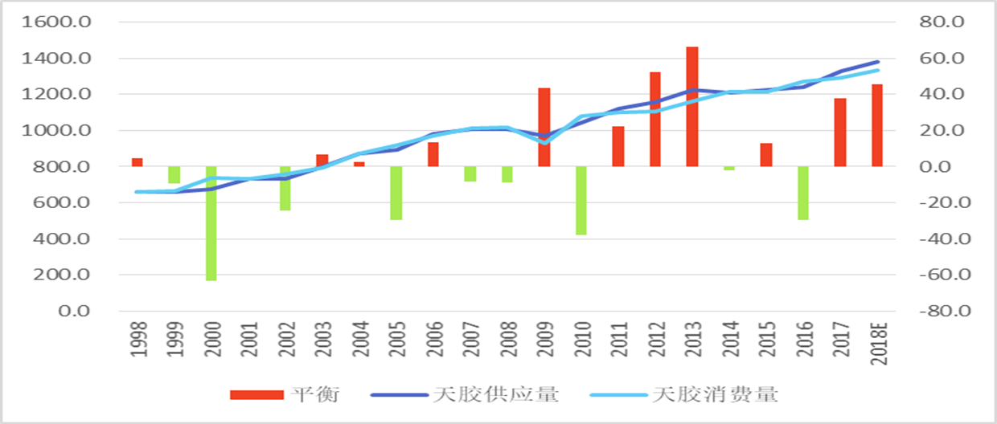
二、天胶供需格局
图3：全球天胶供需格局走势（单位：万吨）
从全球天胶历年供需走势图上可以看出，2002年-2008年，全球天胶基本上整体是处于供不应求的周期；2011年之后，全球天胶基本呈现出供应过剩的格局，天胶价格也随之跌入谷底。由于价格过低导致东南亚主产国割胶不充分，加之雨水的影响，2016年出现了供不应求的局面，胶价因此完成中级反弹。然2017年在产能周期的自然释放下，全球天胶重回供应过剩格局。

Slide 6
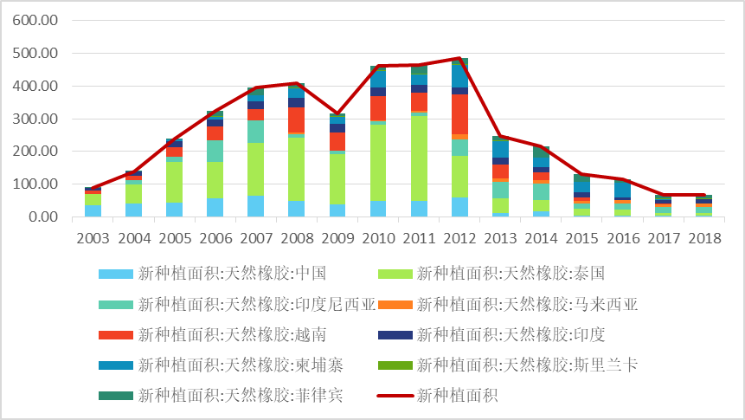
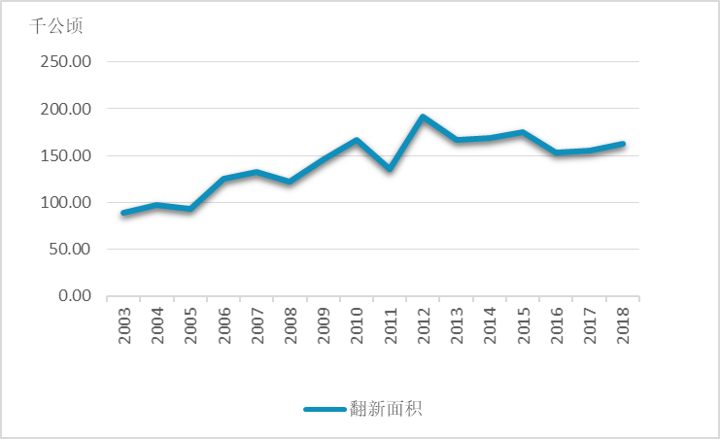
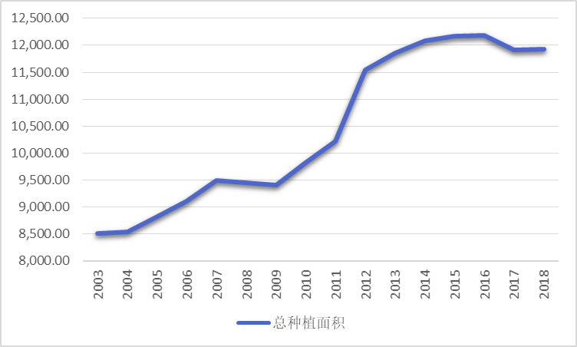
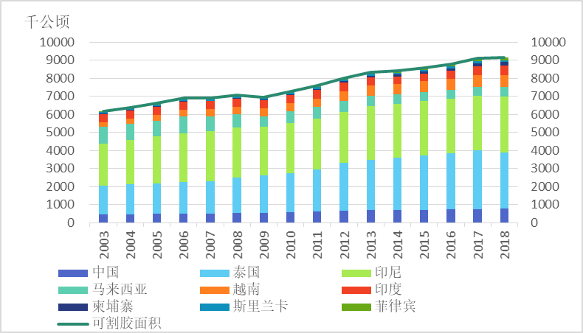
新种面积大幅下降，全球橡胶种植面积拐点在2017年
图4：全球橡胶新种面积（单位：千公顷）
图5：全球橡胶翻新面积（单位：千公顷）
图6：全球橡胶总种植面积（单位：千公顷）
图7：全球橡胶开割面积（单位：千公顷）
2003-2012年间全球天胶新种面积随着橡胶价格的大幅上涨而持续增加，2012年新种植面积达到历史峰值48.5万公顷，根据橡胶7年生长周期，2017-2019年全球橡胶可割胶面积继续保持增长势头，全球天胶供过于求的格局仍将持续。但自2013年开始全球天胶新种面积持续走低，2017年降至6.7万公顷，由此推测2020年之后全球天胶可开割面积将大幅下降，天胶供需格局或将逐渐改善，胶价将逐步走出熊市。

Slide 7
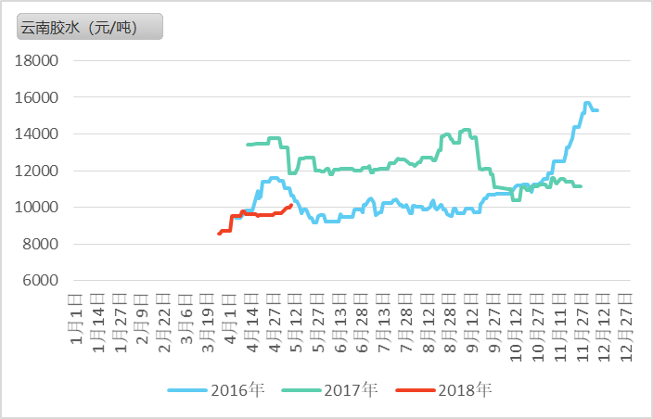
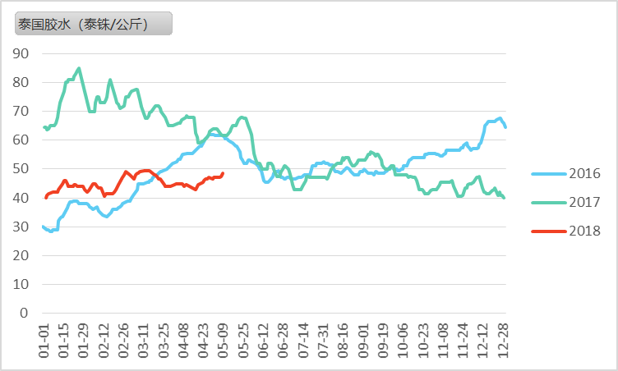
胶价低位运行，胶农割胶意愿降低
图8：云南胶水收购价格
图9：泰国原料胶水收购价格
橡胶成本包括种植成本+割胶成本+加工成本。
国内产区方面，海南的成本相对较高，约为12500元/吨；云南的成本约为10000元/吨。由于沪胶低位运行，目前原料收购价格处于往年同期偏低水平，若进一步大幅下跌将挫伤胶农割胶积极性，出现弃割等现象，下跌持续的时间愈长，对产量的影响愈加明显。因此，从成本方面来分析，胶价也已经比较接近历史底部。
泰国产区方面，一般来说，原料价格在30泰铢/公斤以下，将可能出现大规模弃割的现象，对天胶的产量会有明显的影响，目前离弃割红线尚有一定距离，不会产生大面积弃割情绪。

Slide 8
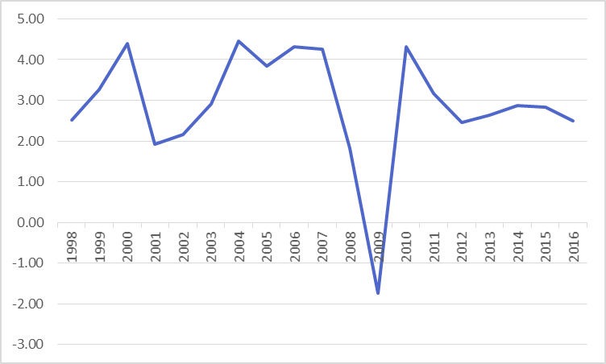
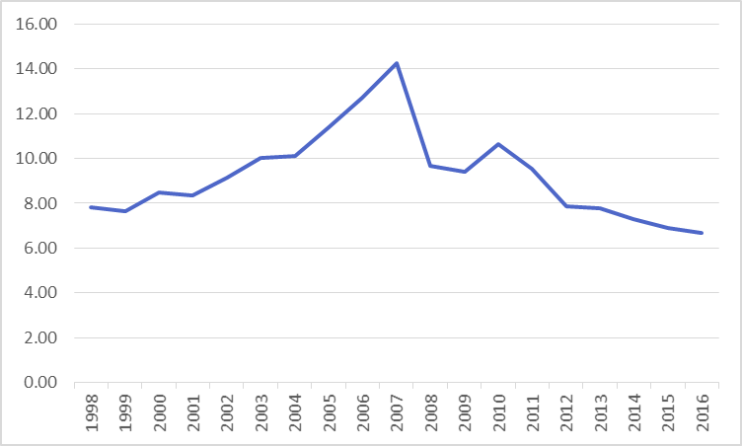
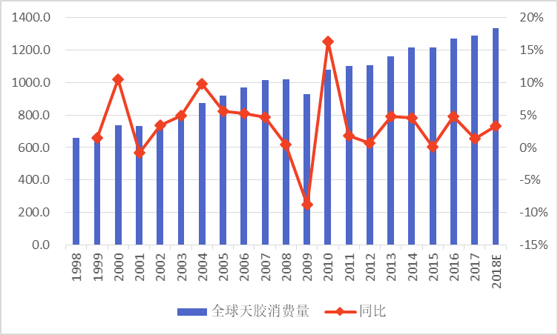
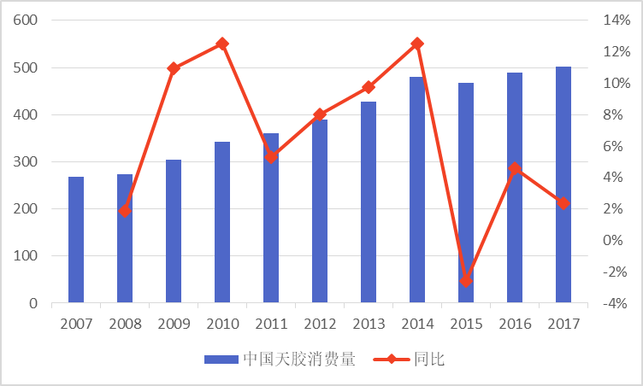
胶需求与宏观经济增长呈正相关，未来天胶需求仍将维持低速增长
图10：全球GDP增速
图11：中国GDP增速
图12：全球天胶消费量（单位：万吨）
图13：中国天胶消费量（单位：万吨）

Slide 9
三、天胶投资策略
从长周期来看，沪胶期价已经处于历史底部阶段，下行空间预计不多；
2020年之后全球天胶新增种植面积将大幅下降，天胶供需格局或将逐步得到改善，胶价有望走出本轮熊市。
策略：未来3-5年，逢低做多沪胶期货
在11000-9000元/吨区间逐步建仓，并长期持有
情境模拟：
假设多头在11000元/吨入场，若胶价回落至10000元/吨，则亏损1000元/吨，回撤比例为9%；若胶价上涨至18000元/吨，则盈利7000元/吨，收益率为64%。
假设多头在11000元/吨入场，若胶价回落至9000元/吨，则亏损2000元/吨，回撤比例为18%；若胶价上涨至20000元/吨，则盈利9000元/吨，收益率为82%。

Slide 10
四、风险点
影响天胶价格变动的主要因素
天胶供需基本面
国内外天胶供求状况、自然因素、库存、下游轮胎汽车行业情况等
替代品合成橡胶
期现价差
合成胶与天胶有互补性，而合成胶价格受上游原油价格波动的影响
高基差使得期现套利盘非常活跃，对天胶市场和价格产生了较大影响
政治因素
宏观因素
天胶主产国政策影响、国际突发事件等
国内外经济大环境，货币流动性等
汇率因素
国内天胶高度依赖进口，人民币升值将会不仅降低天胶进口成本，还会积压下游轮胎厂出口利润，利空沪胶。

Slide 11
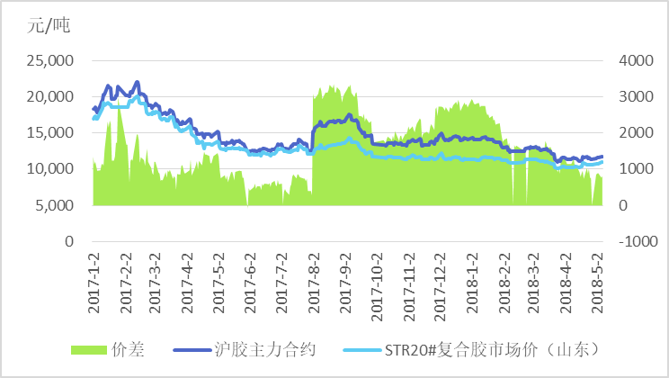
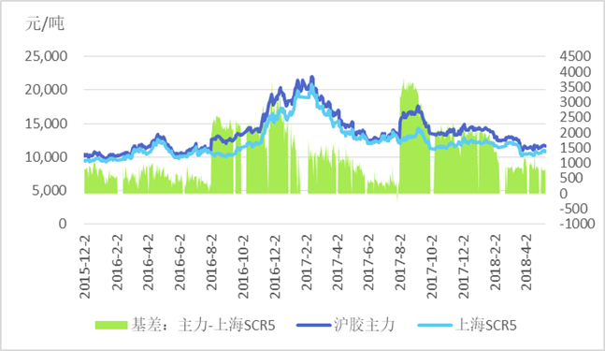
高基差+交割机制，大量套利盘的涌入将对胶价有所压制
图14：沪胶主力-混合胶价差
图15：沪胶主力-全乳胶价差
根据上期所的交割制度，老胶仓单将会在每年11月底集中注销出库流向现货市场，因此09合约交割时通常平水甚至贴水现货价格。
由于期货持续高升水，套利利润丰厚，吸引了越来越多的贸易商参与标准/非标期现套利。一旦沪胶期价对天胶现货升水继续扩大，会刺激套利盘的加仓积极性，从而导致沪胶盘面承压。

Slide 12
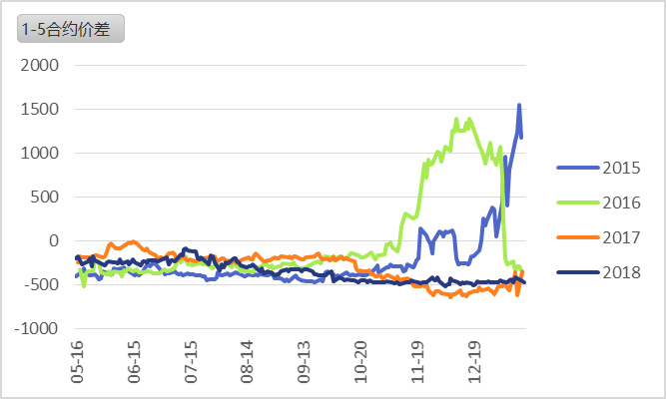
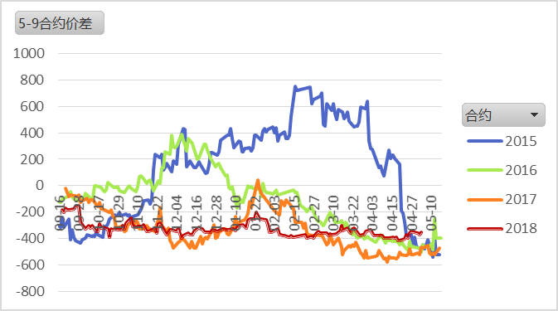
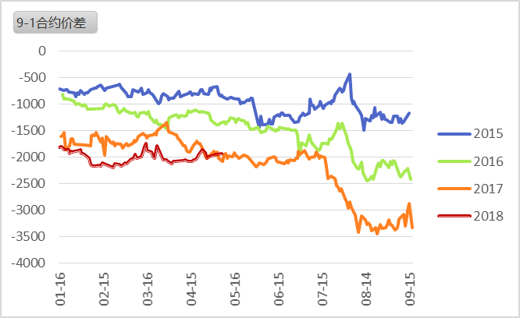
胶需求与宏观经济增长呈正相关，未来天胶需求仍将维持低速增长
图16：沪胶1-5合约价差
图17：沪胶5-9合约价差
图18：沪胶1-9合约价差
由于橡胶交割品的特殊性，橡胶远月长期呈现升水结构。主力合约每年1-5-9换月三次，从而导致多头移仓将面临价差损失。

